Slide 1
网络基础知识介绍

Slide 2
网络运维相关的5大内容
用户
业务
网络
设备
围绕设备、网络、业务和用户开展工作的人员（工作人员）

Slide 3
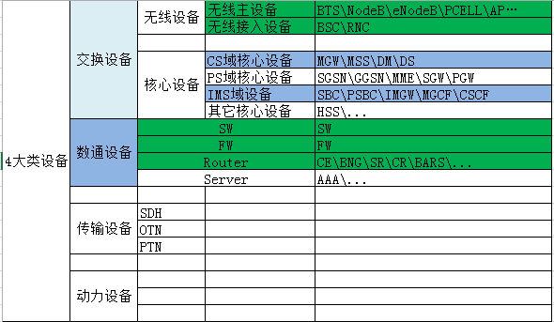
设备

Slide 4
网络

Slide 5
业务
Notes:
业务如人的衣食住行

Slide 6
用户
Notes:
用户分类如人的分群，用户分类与业务分类有强相关性

Slide 7
网络
Notes:
网络基础图

Slide 8
工作人员介绍
综合线条：
市场线条：
技术线条：
（1）网络管理中心：监控室、核心室、性能室、分析室；

Slide 9
核心室介绍
职责：
负责珠海移动全业务（共12大类业务）的业务质量和全业务的核心设备维护和管理（无线接入设备、CS域核心设备、PS域核心设备、城域网、IP承载网、CDN网、IMS网），保障网络运行稳定性和提升客户感知。主要包括十项工作内容：故障管理、网络规划、网络优化、投诉分析、性能分析、资源管理、汇报、通信保障、指标考核和技术支持。
班组成员：7人
室经理：赵业祯
成 员：聂敏泉、张燕、徐晓颖、陈熙东、陈朝勇、林庆忠

